Slide 1
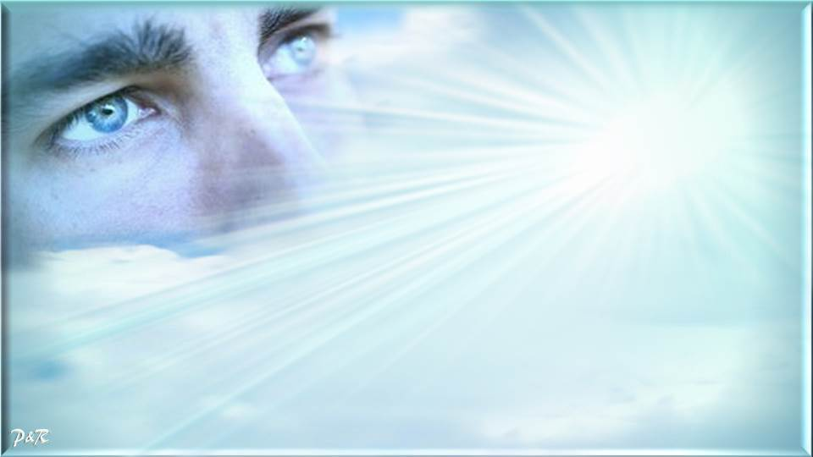

CON REPRODUCCIÓN
MANUAL Y MÚSICA

Slide 2
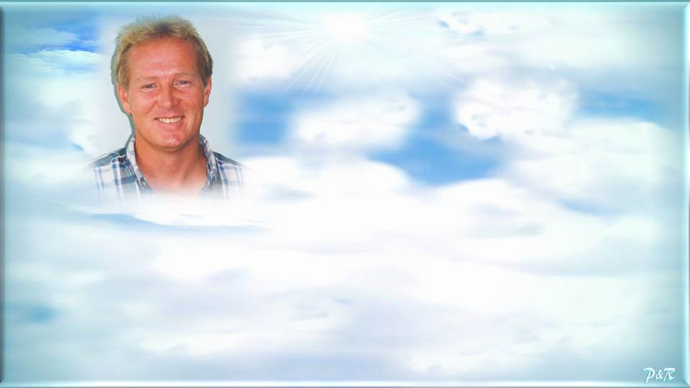

En 1980 cuando tenía 24 años me involucré en una aventura que cambiaría mi vida. Había nacido y crecido en Nueva Zelanda. Mis padres eran buenos, gente estable. Ellos eran maestros de escuela. Tengo 2 hermanos y desde pequeños disfrutábamos yendo de vacaciones a la playa. Completé un título universitario en agricultura en la Universidad de Lincoln y después trabajé por dos años como un consultor de agricultura con la Directiva Lechera de Nueva Zelanda. Me encantaba la agricultura. Yo era una persona de vida al aire libre, y prosperé mientras trabajaba en el campo.

Slide 3
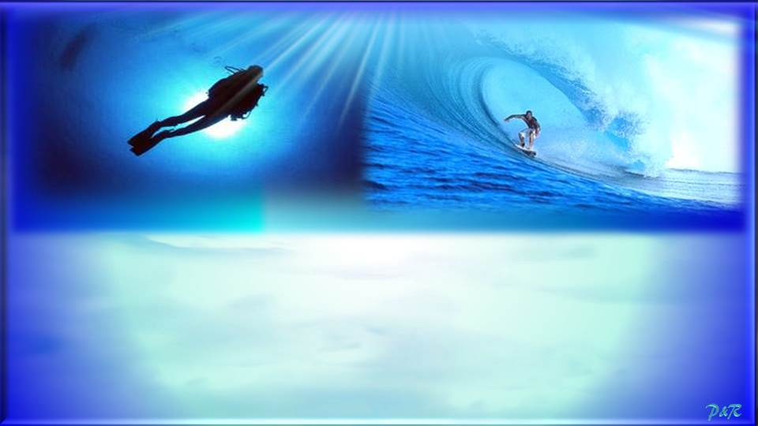
La mayoría de mis fines de semana los pasé buceando, practicando surf, y todo tipo de deporte. Había ahorrado algo de dinero y tuve la urgencia de viajar.
Viajé por dos años por Australia, Asia del Sur, Bali, Sri Lanka, Malasia y terminamos de navegar a una isla pequeña llamada Mauritius. En esta isla había grandes surf y buceos, y los practiqué allí con unos pescadores del lugar llamados Simón y Daniel.

Slide 4
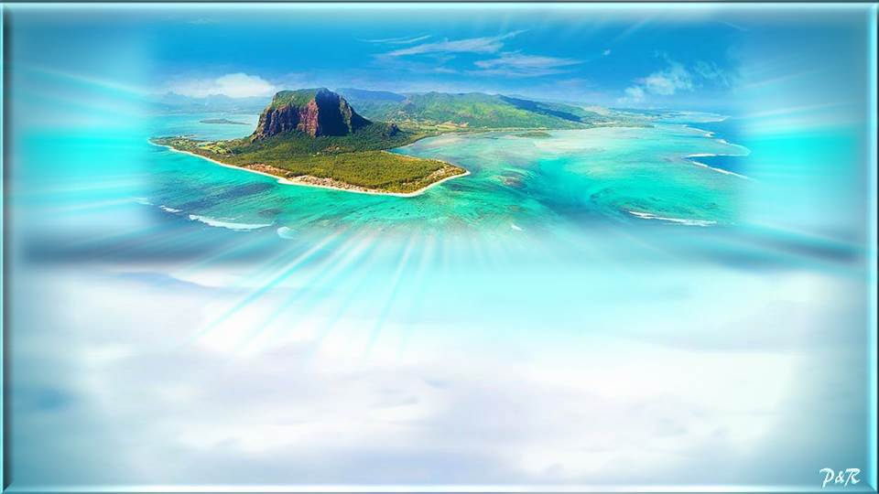
Mauritius es una isla muy hermosa. Mientras íbamos por allí podías ver la fluorescencia en el agua.
En la isla me recomendaron que fuera de noche a bucear y lo hice así. Bajamos al arrecife exterior, nos tiramos y empezamos a agarrar cangrejos. Estaba bastante oscuro pero el resplandor estaba entrando, aunque no había la luz de la luna.

Slide 5
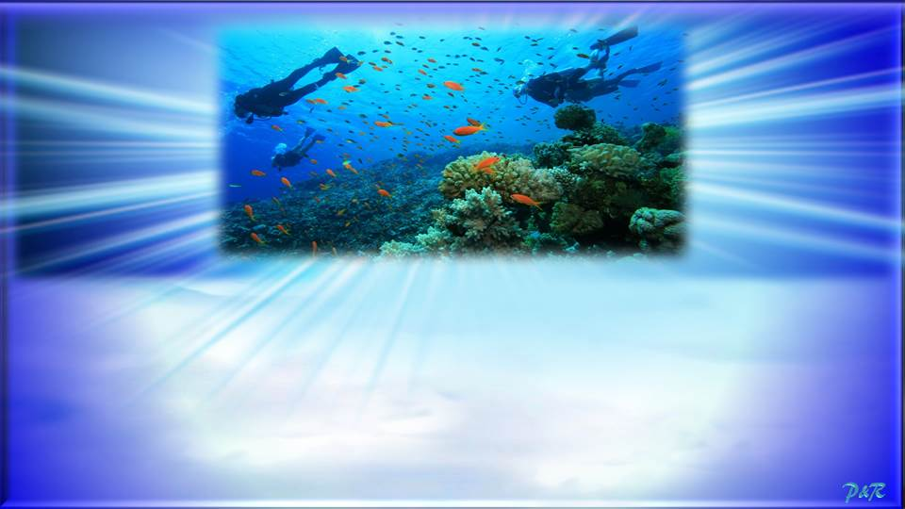
Mientras yo buceaba miraba con unas lámparas de agua porque los cangrejos y los pescados salían y con las lámparas podías cegarlos de modo que pudieras recogerlos con los guantes.
Entonces miré alrededor del agua y pensé que se aproximaban calamares transparentes, pero luego más tarde me enteraría que eran medusas en forma de caja con tentáculos, así que empecé a tocar a una de ellas.

Slide 6
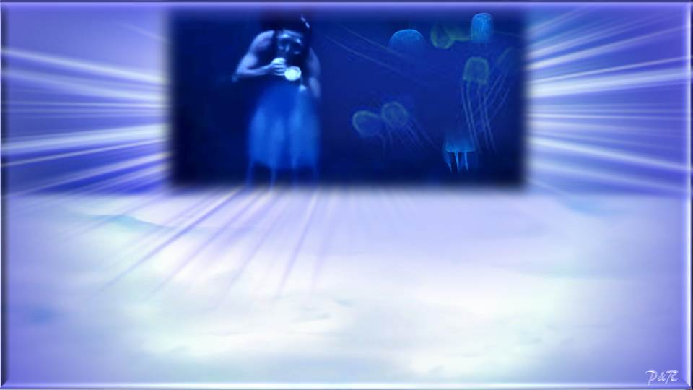
Mientras nadaba no estaba consciente de lo que había tocado, ya que es uno de los animales más peligrosos y mortíferos conocidos por el hombre. Estas medusas tenían una forma como de campana transparente con sus prominentes tentáculos.
De pronto algo se estrelló contra mi brazo y me picó. Sentí como miles de rayos de electricidad entraron por mi brazo, por lo que literalmente me sacudió en el agua.
Mientras nadaba hacia afuera me seguían picando más. Me picó
una cuarta vez.

Slide 7
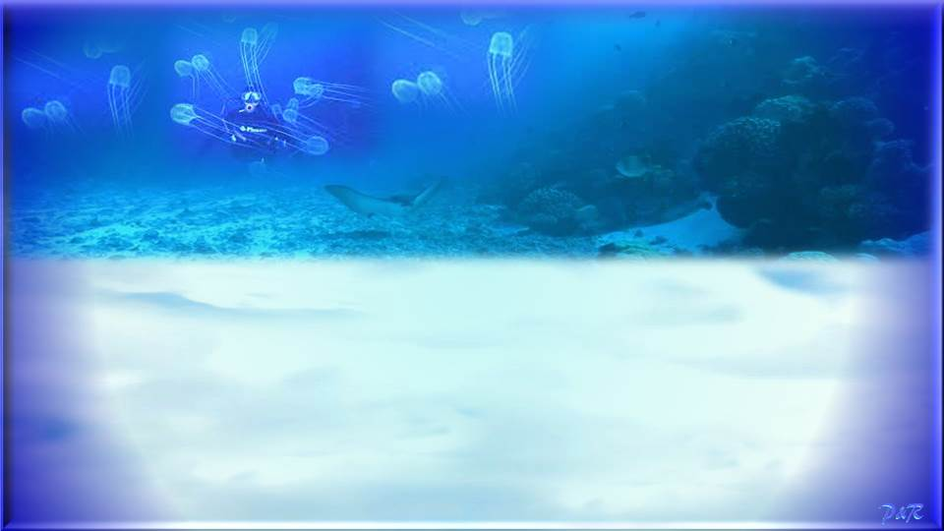
Mi brazo derecho estaba paralizado, mientras yo seguía luchando en el agua, hasta que fui picado por quinta vez y apurado subí al bote.
Cuando sentí la 5ª picadura me pregunté “¿Qué es lo que hiciste para recibir este castigo o recompensa?”
Al instante me vino un montón de memorias de cosas malas que yo había hecho en mi vida, y empecé a pensar si me lo merecía o no, pero la realidad es que me estaba muriendo y dije para mí que mis días no podían acabar aquí.

Slide 8
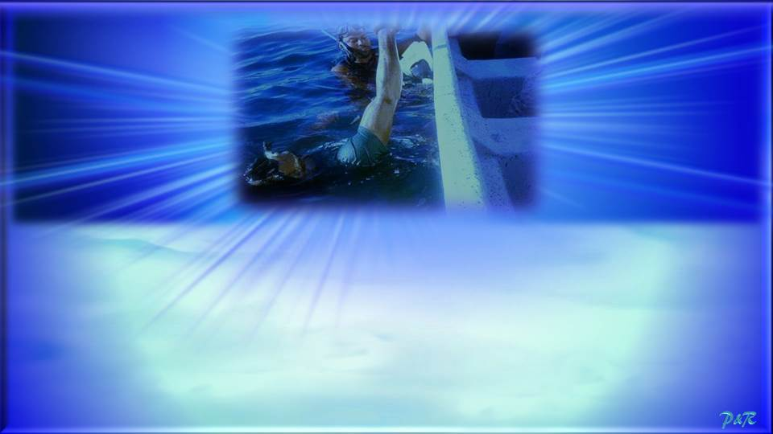
De pronto vi a un muchacho llamándome por la laguna y yo estaba sentado lo más tranquilo que pude, sin embargo podía sentir el veneno moviéndose hasta mis riñones, como si alguien me hubiera dado un puñetazo por la espalda. El veneno continuó avanzando por el lado derecho de mi cuerpo.
Cuando llegué a la playa el muchacho me ayudó a salir del bote, y al poner un pie delante, mi rodilla derecha cayó debajo de mí, y me di cuenta que el veneno había paralizado el lado derecho de mi cuerpo.

Slide 9
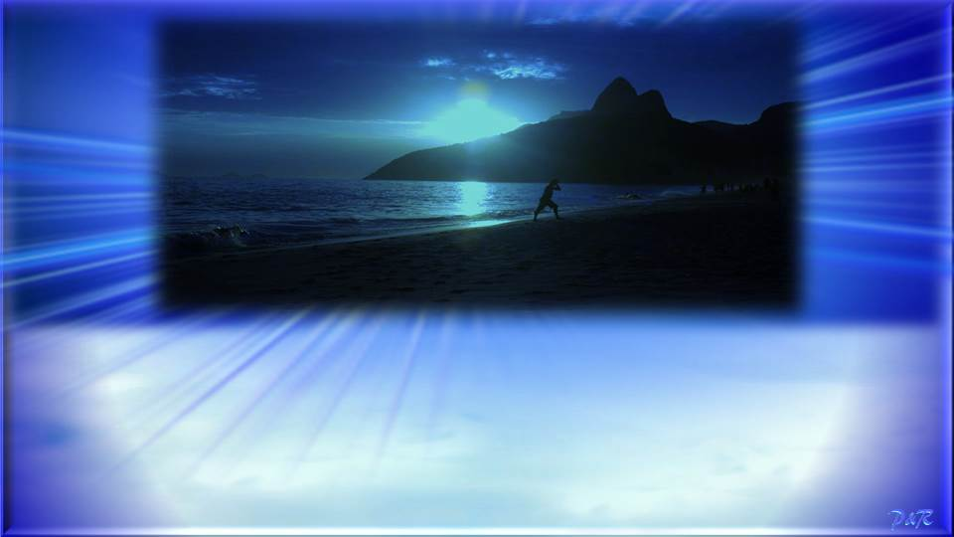
Este muchacho me condujo hacía arriba de la playa arenosa y fue muy difícil el trayecto hasta que finalmente caí en la arena y me di cuenta que él tuvo mucho miedo por sus hermanos que estaban en el arrecife y se fue en el bote tras de ellos.

Slide 10
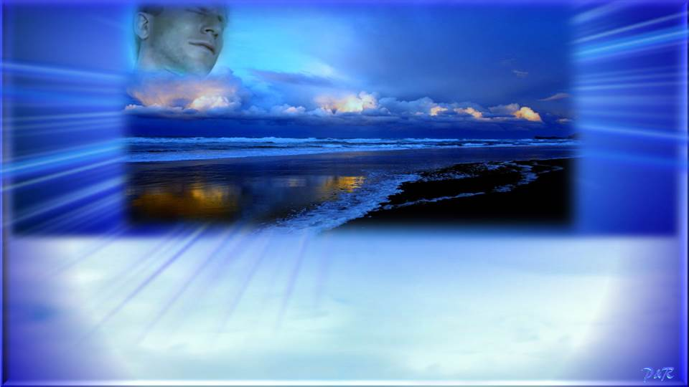
Estando recostado en el suelo, empecé a sentirme débil y cansado.
Sentí que mis ojos se empezaron a cerrar y oí una voz que me hablaba: “Tú decides hijo, si cierras tus ojos
no te volverás a levantar otra vez”.
Yo dije, “¿Qué? ¿Quién dijo eso?

Slide 11
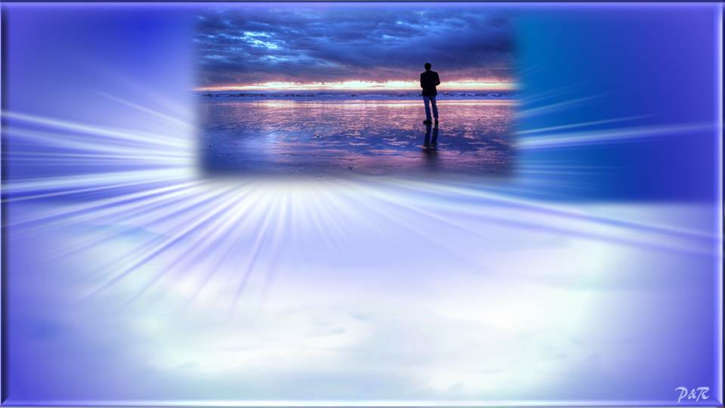
Cuando miré hacia mi derecha podía ver un hombre parado al lado mío, pero nadie había allí. ¡Qué raro!
Entonces me paré y luché con la muerte que venía hacía mi e hice lo mejor que pude y me fijé que mi pierna izquierda estaba fuerte para poder apoyar mi peso. Usé mi rodilla derecha como muleta.
Y puse mi peso en el lado izquierdo de mi cuerpo. Cojeando por el camino fui por ayuda.
Y en el camino escuchaba la voz que me decía “Si cierras tus ojos no te volverás a levantar”.

Slide 12
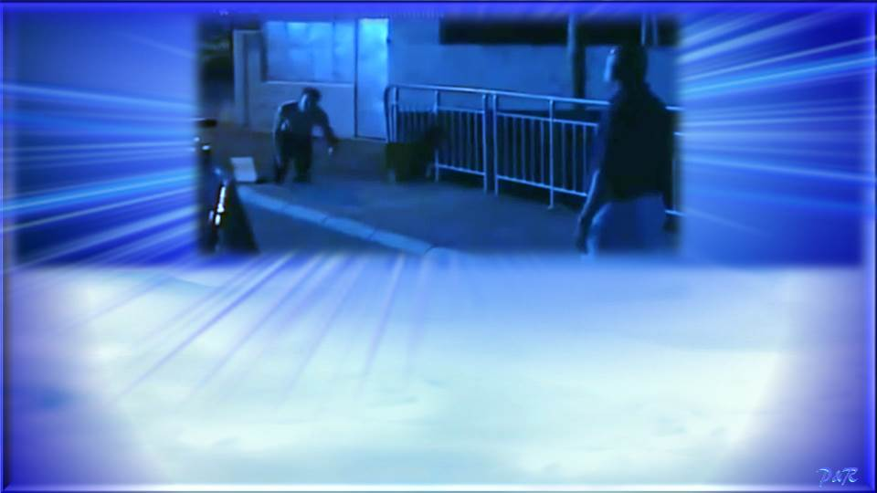
De pronto unos hombres me divisan y alcanzo a escuchar lo que dicen burlándose de mi “Mira a este hombre, un surfista borracho”.
Yo les dije: “Ayúdenme por favor, llévenme a un hospital”.
Me preguntaron que si tenía dinero y les dije que si, que les iba a pagar 50 ó 100 dólares, lo que sea.
Entonces aquellos hombres burlándose y retirándose del lugar me dicen “Has bebido demasiado”.

Slide 13
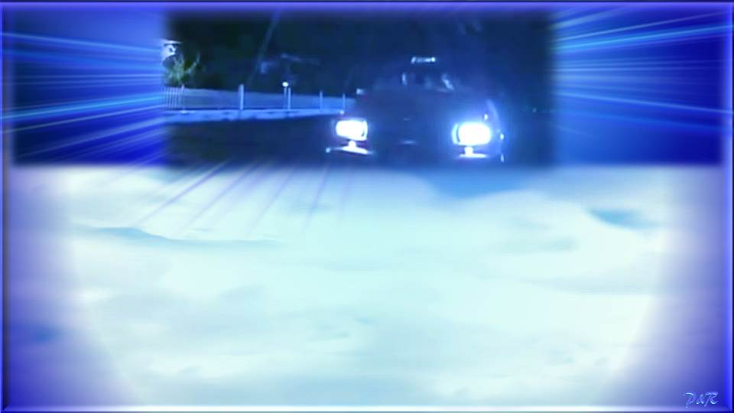
Al ver que ellos me ignoraban, me desanimé mucho y mientras iba caminando encendí un cigarrillo y de pronto volví a oír la voz que me dijo: “¿Hijo, estás dispuesto a pagar por tu vida?
De pronto un hombre aparece en escena y le pido que por favor me ayude que yo le iba a pagar bien. Él decide llevarme en su auto rumbo al hospital, pero me exigía que le dé el dinero y como se dio cuenta que no lo tenía (lo tenía en mi casa) me pide que me baje de su vehículo, mientras yo le rogaba que por favor que me llevara al hospital, pero él exigía que me bajara de su coche y al final, él me lanzó por la puerta y no podía creer lo que me estaba pasando.

Slide 14
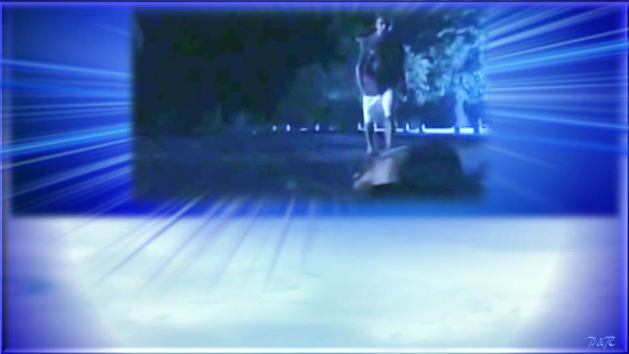
Mientras estaba tirado en el suelo escuché la voz del pescador del pueblo llamado Daniel, quien me reconoce y me dice: ¡Ian! ¡Ian! ¿Qué te pasó? Y yo estando casi sin fuerzas, le dije que una medusa me había picado y Daniel decide llevarme al hotel, cargándome en sus brazos.

Slide 15
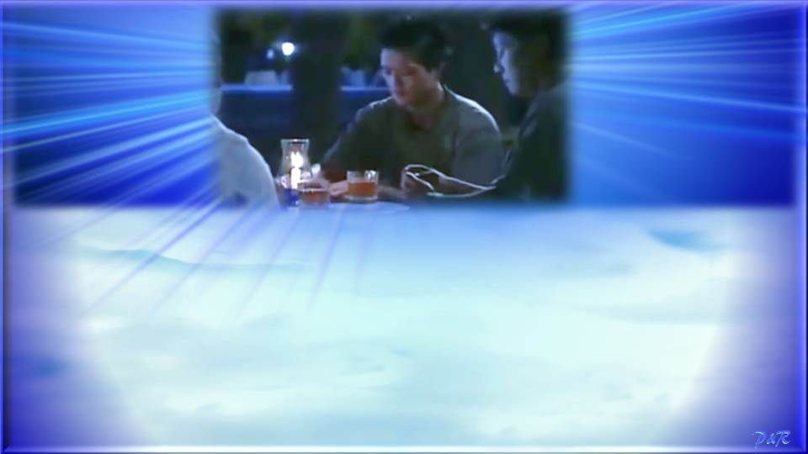
Cuando llegamos, los dueños chinos ya habían cerrado la barra y estaban al lado de la piscina tomando whisky y mientras Daniel se iba a llamar a una ambulancia, me hace sentar en una silla, al frente de los chinos y uno de ellos me dice: ¡hey gringo! ¿Qué te pasa? ¿Estás borracho?
Les dije que no y que por favor, necesitaba un hospital. De pronto, uno de ellos se levanta de su silla y me dice “Muchacho estúpido ¿por qué te metiste agujas en tu brazo? Y yo le respondí “Tengo
frío, tengo frío. Por favor, necesito una manta”.

Slide 16
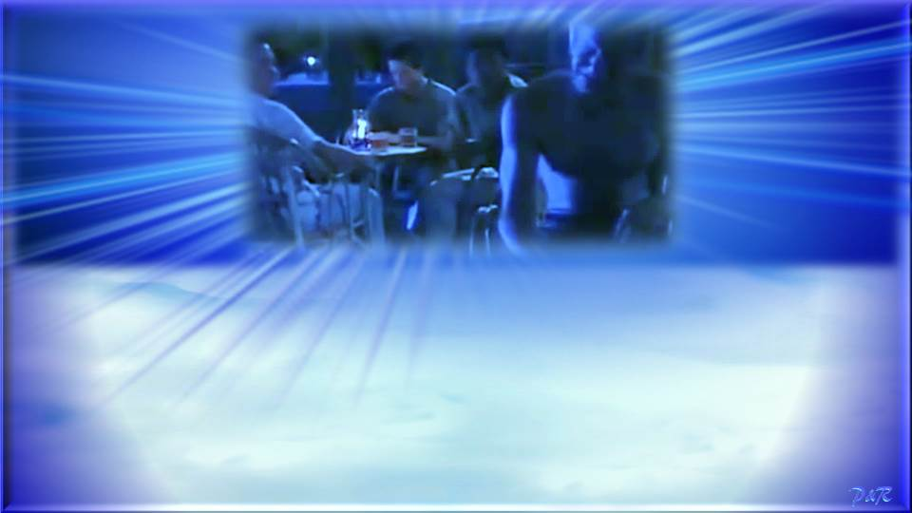
Esos hombres pensaban que yo era un drogadicto y no sabían que me estaba muriendo, ya que me empezaba a dar fuertes convulsiones. De pronto una mujer del hotel me trae una toalla y el chino con quien estuve hablando hacía un momento se me acerca y recibe de la señora un vaso de agua, el cual me lo hace llegar para que beba y es allí que nuevamente le digo que por favor me lleve en su auto y el chino se negó diciendo que era mejor que esperara la ambulancia.

Slide 17
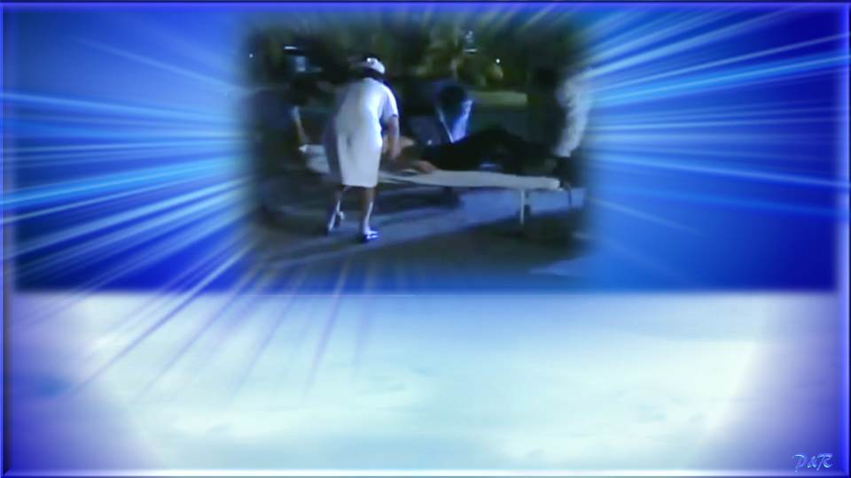
De pronto veo a Daniel aparecer de la nada y para mi asombro la ambulancia y una camilla con él, viniendo a toda prisa, diciéndoles a los enfermeros que se apresuren porque una medusa me había picado, mientras Daniel me animaba diciéndome que no me preocupara que todo iba a estar bien.

Slide 18
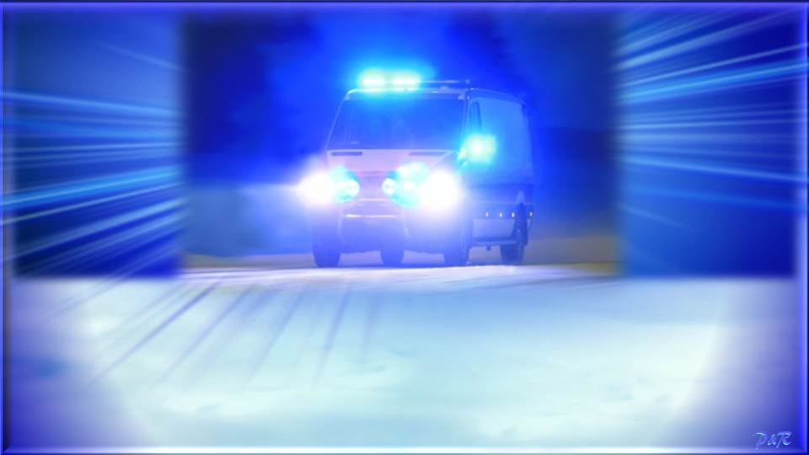
Mientras nos apresurábamos al hospital empecé a ver adentro de la ambulancia un niño pequeño con cabello blanco como la nieve y mientras lo miré fijamente me di cuenta que era yo, pues, estaba viendo fragmentos de mi vida y estando recostado en la camilla pensé dentro de mí que estaba cerca de la muerte y que no iba a sobrevivir.

Slide 19
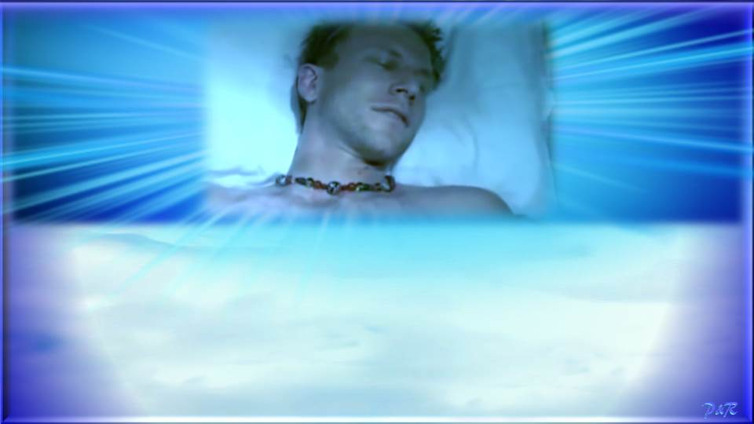
Luego vi una visión clara de mi mamá. Ella miró hacia mis ojos y me dijo estas palabras: “Ian, no importa lo que has hecho en tu vida hijo, no importa qué lejos estés de Dios. Si tú clamas a Dios de tu corazón, Él te escuchará y Dios te perdonará, hijo”.
Yo pensé, si hay un Dios ¿cuál es? He visto miles, he viajado por Java, Sri Lanka, Borneo, he estado en tantos lugares diferentes.
Yo estaba acostado allí diciendo: “Dios, si eres real, muéstrate”.

Slide 20
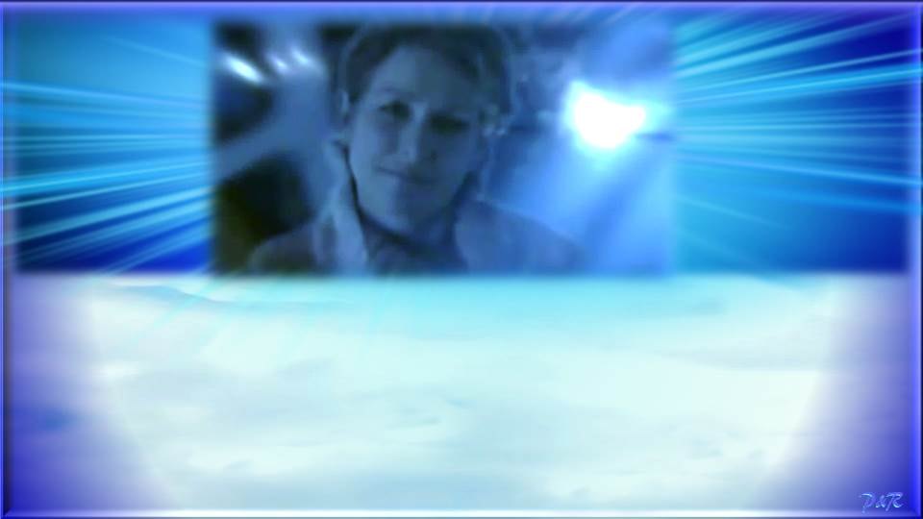
Yo decía si por lo menos veo a Dios, yo oraré; yo pensé que Él se iba a dejar mostrar para yo orar, pero ninguna cara apareció.
Sin embargo mi mamá, en la visión, seguía diciendo:
“Ora, clamando de corazón”.
Yo dije: “Dios, si eres real y si esto es real ayúdame a orar cualquier oración que yo haya aprendido. Ayúdame a recordar la oración, Señor”.

Slide 21


Mientras estaba acostado allí, palabras empezaron a aparecer ante mis ojos, tales como “Perdona nuestras ofensas y pecados”.
Yo pensé, ¿cómo me puede perdonar Dios?
Es muy tarde. Yo he hecho tantas cosas malas.
Entonces me dirigí a Dios diciendo: “Dios, si eres real y me puedes escuchar, por favor, perdóname”
Más palabras aparecieron tales como: “Perdona a todos aquellos que te ofendieron y que han pecado contra ti.”

Slide 22
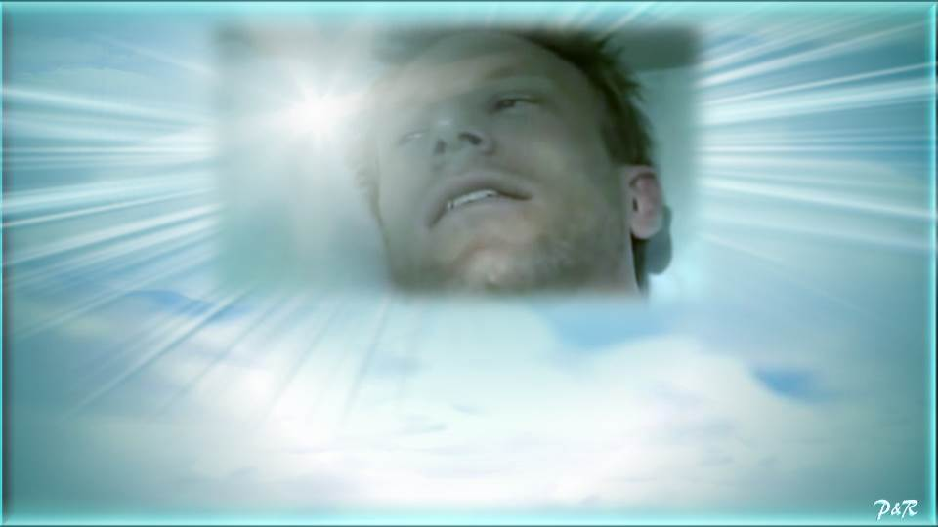
Yo por naturaleza no soy una persona vengativa y creo que puedo perdonar a aquellos que me ofendieron y dije: “Dios, yo puedo perdonar a cualquiera, no importa lo que la gente me ha hecho.
Yo puedo perdonar a esos que pecaron contra mí”.

Slide 23
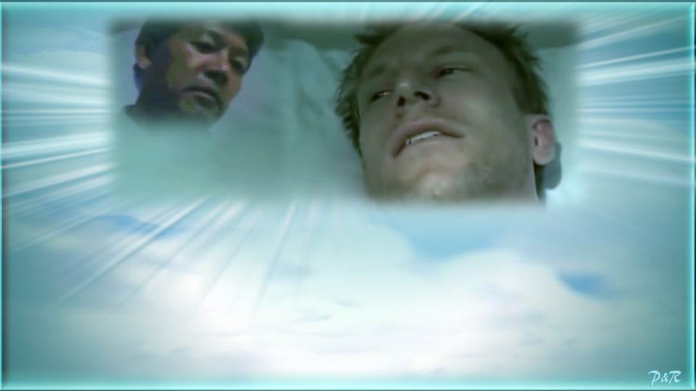
Mientras dije eso, de pronto, la cara del hombre que me echó de su auto negándose a llevarme al hospital, se apareció delante de mí y dije: “¿qué hace este hombre aquí?
De pronto una voz me dijo: “¿Puedes perdonar a este hombre que te tiró de su taxi esta noche dejándote al lado de la calle? Y yo respondí: “¡Oh, no! tienes que estar jugando. Y volví a decir “Yo no voy a perdonar a ese hombre, pues estaba furioso con él”.

Slide 24
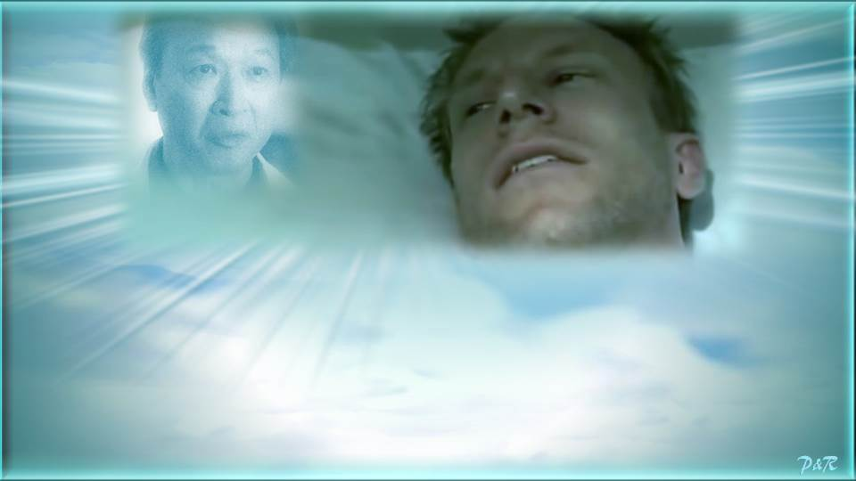
Y en el próximo minuto apareció la cara del hombre chino que estaba en el hotel y que me había tratado como un drogadicto y que también se negó a llevarme al hospital. Y yo dije “¿qué hace él aquí? Y la voz me dijo: ¿Puedes perdonar a este hombre por no llevarte en su auto esta noche y no dejarte morir en el hotel? Dije “No”.

Slide 25
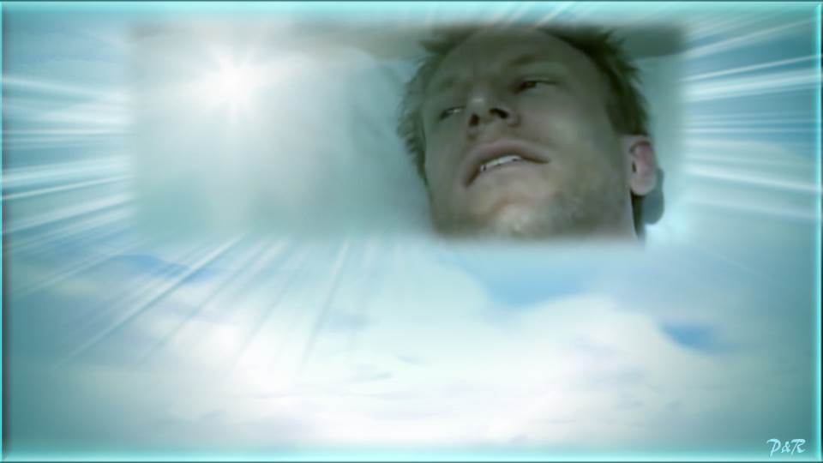
Mientras vi las caras de estos dos hombres, yo pensé: ¿Qué está pasando? Esto no es cualquier cosa. De hecho puedo estar hablando con alguien que puede ser Dios. Esta voz está personalizando una oración hacia mí.
Entonces dije: “Dios, ¿me puedes perdonar por mis pecados? Yo perdono a esos hombres por todo lo que me hicieron”.
Después de esta oración, sus caras desaparecieron.

Slide 26
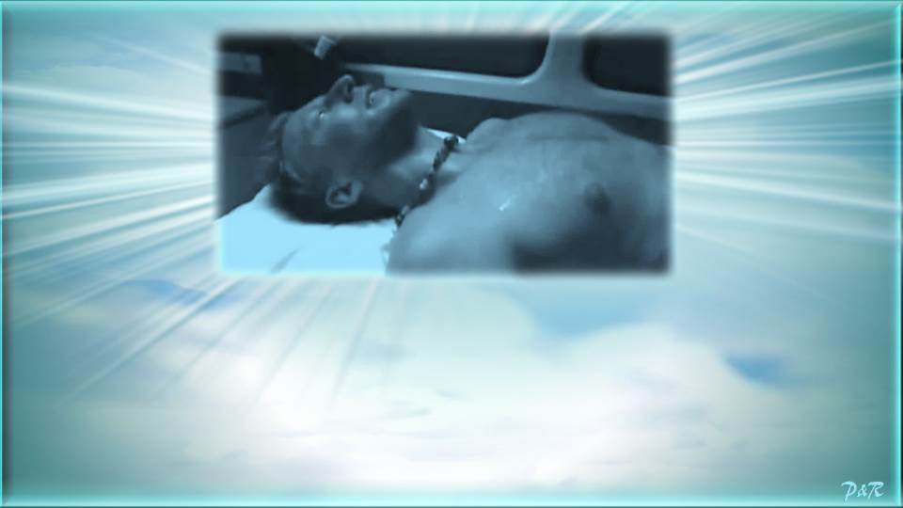
Las siguientes palabras que escuché fueron: “Hágase tu voluntad en el cielo, así también en la tierra”.
Yo pensé: “tu voluntad” y ¿qué con mi voluntad?
Entonces, yo dije, “Dios, yo necesito saber tu voluntad y si me puedes ayudar yo te buscaré hasta encontrarte y te seguiré, honrándote todos los días de mi vida”. Mientras dije eso, la oración entera del Señor apareció ante mí y por primera vez tuve una revelación.

Slide 27

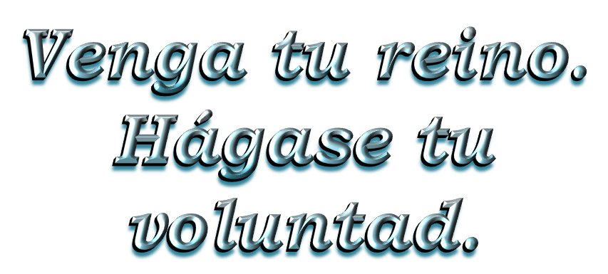
Luego leí en la revelación: “Venga tu reino. Hágase tu voluntad”.
Y mientras estaba acostado sentí una maravillosa paz. Yo sabía que de alguna forma, dentro de mi corazón esa oración cambió mi ser. Me cambió dramáticamente y después oré por mi hombre interior.

Slide 28
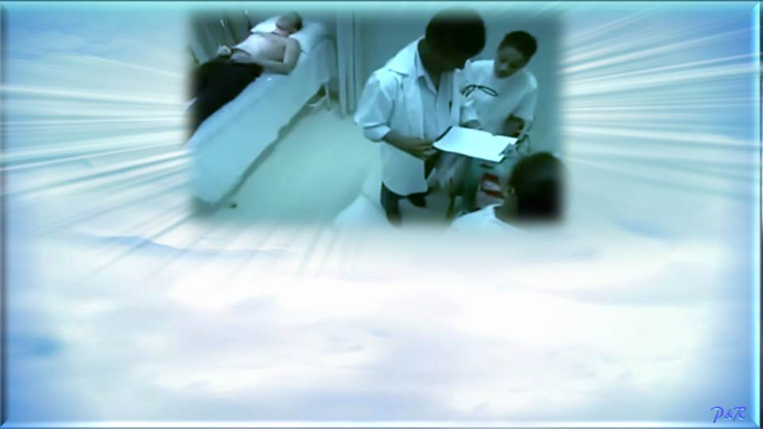
Luego, la ambulancia se detiene en el hospital y me bajan en la camilla y anuncian a los doctores que me había picado una medusa y uno de ellos me dice: “Señor, ¿me puede escuchar?
Yo estaba semiinconsciente, pero sabía que me estaba suministrando un antídoto para contrarrestar el veneno, mientras el doctor me instaba a quedarme despierto y me decía: “Esto es todo lo que podemos hacer por ti, luchar contra el veneno”.

Slide 29
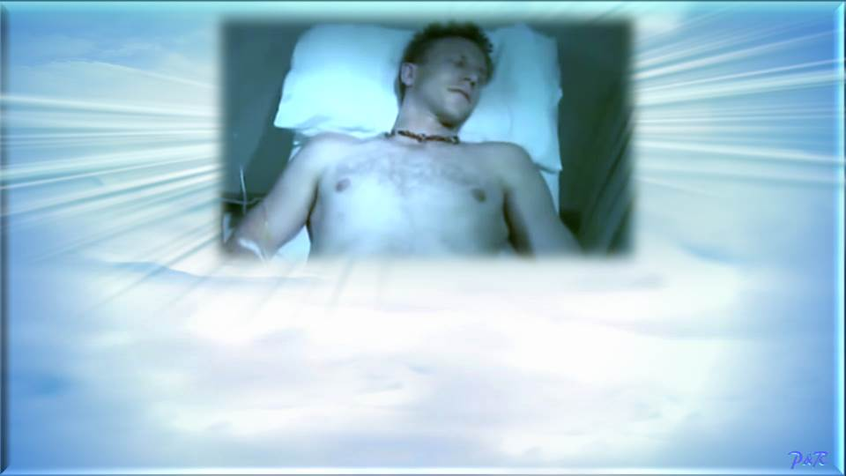
Yo podía sentir que me iba. Tuve miedo. Mientras estaba acostado podía escuchar a los doctores y enfermeras hablando, pero me era muy difícil mantener mis ojos abiertos. Recuerdo que los cerré un momento porque quería sentir una sensación de alivio. Cuando hice eso sentí una sensación de liberación. La batalla por mantenerme vivo se había terminado.

Slide 30
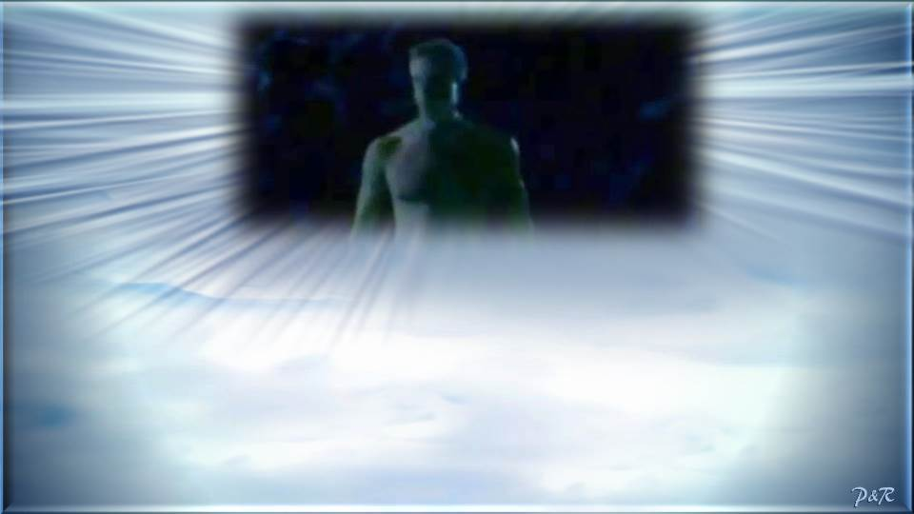
De repente, yo me encontré en una posición parado y sabía que estaba despierto. El problema era que aquél lugar estaba muy oscuro. Mi pregunta era: “¿por qué estos doctores no encienden las luces aquí abajo? ¿Qué clase de hospital es éste?
Mientras estaba parado allí pensando cuanto tiempo había estado dormido y por qué las luces estaban apagadas, yo dije: “Voy a dejar que mis ojos se acostumbren a la oscuridad, tal vez me levanté muy rápido”.

Slide 31
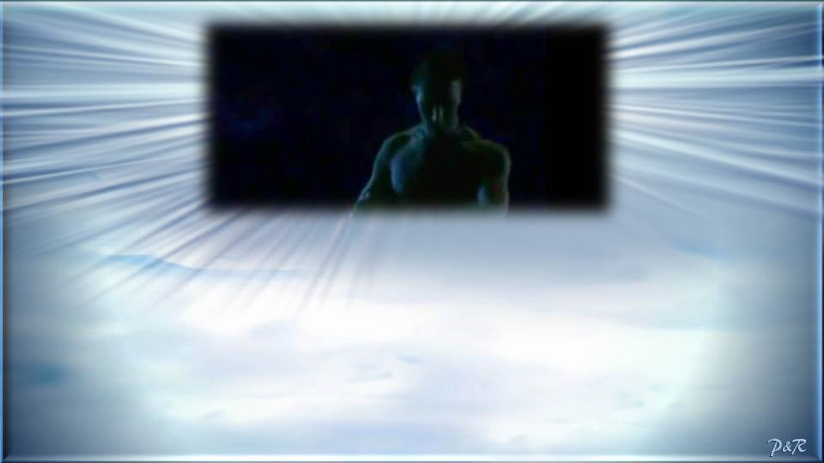
Seguí mirando pensando que las pupilas se estaban dilatando pero no podía ver nada, todo estaba demasiado oscuro.
Yo pensaba que debería de haber luz en algún lado. Entonces me di vuelta 360º para ver si había luz pero no vi nada. Cuando me moví hacia mi derecha no pude encontrar la pared. Yo dije: “qué raro ¿será que me movieron?”
Entonces me empecé a mover a mi izquierda tanteando y buscando mi cama y no la pude encontrar y el próximo pensamiento que se me vino es que todo era tan oscuro que ni mi mano podía ver.

Slide 32
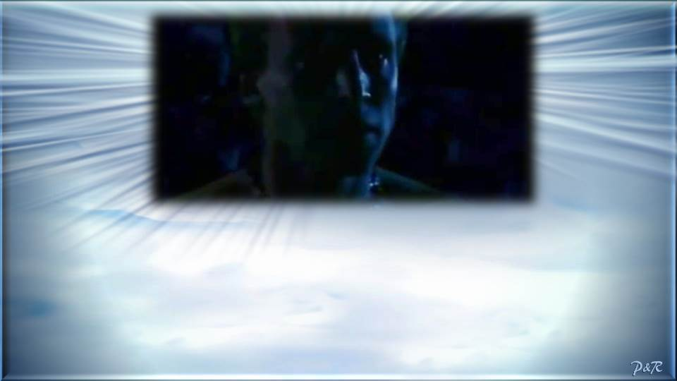
Entonces puse mi mano por donde está mi cara y parecía como que mi mano la traspasaba. Yo pensé: “Esto es imposible, no puedes perder tu cabeza”. Mi cuerpo físico no era palpable ¿Qué está pasando? Es como que soy transparente, pero tengo la sensación de ser un total ser humano parado aquí. Dije ¿Qué pasó?

Slide 33
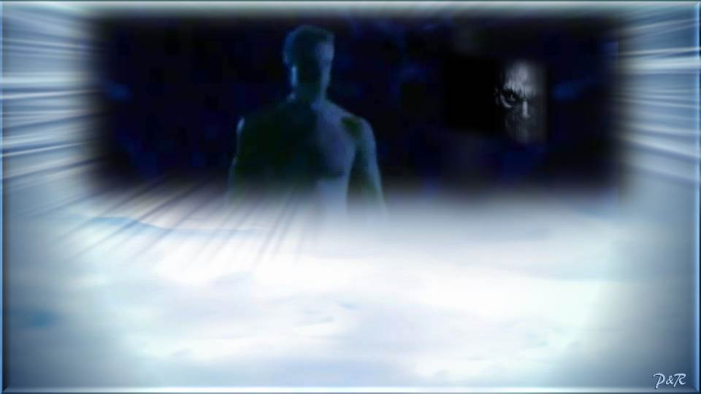
Y mientras estaba parado allí empecé a ver algo a mi derecha que me estaba mirando y enfrente de mi sentí unos ojos invisibles. Alguien o algo me estaban mirando. La oscuridad tenía una presencia de maldad fría e invasora. Yo me decía: “¿Dónde estoy?”
y luego oigo una voz que me dice: “Cállate, tú mereces estar aquí”,
y respondí:
¿Qué? ¿Merezco estar en dónde? Y una voz tétrica me dice
“Ven y cállate”

Slide 34
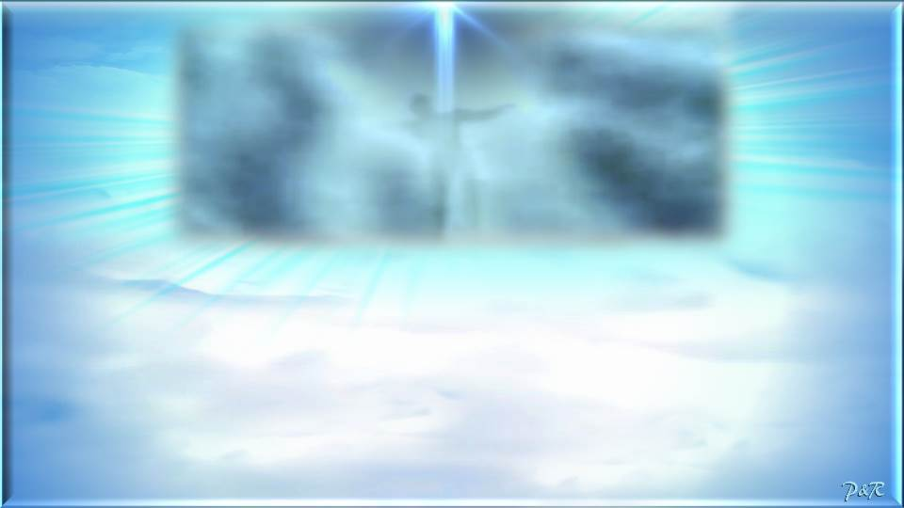
Mientras estaba allí parado me di cuenta que tal vez estaba en la antesala del infierno y de repente un rayo de luz apareció en la oscuridad por encima de mí. Cuando la luz tocó mi cara sentí una maravillosa presencia en mí y mi cuerpo entero se levantó del piso y fui trasladado con esta luz y resplandor. Mientras que fui levantado yo podía ver que la luz venía de una forma circular lejos de mí. Me sentía como un grano de polvo siendo llevado a esa luz.

Slide 35
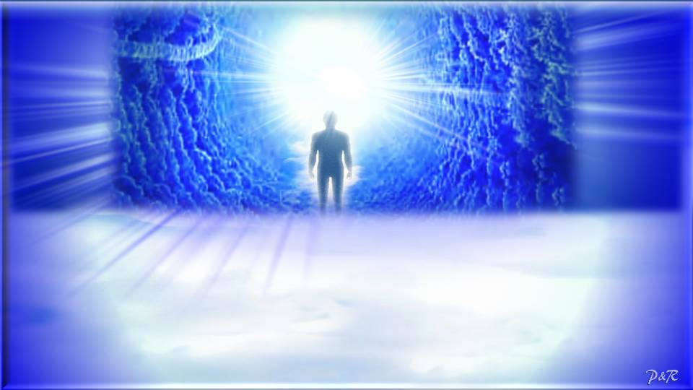
Mientras era llevado, yo pensé: “¿puede ser real esto? Yo miré atrás sobre mi hombro y muy por debajo de mí, yo podía ver la oscuridad. Todavía no entendía qué era esa luz. Empecé a moverme hacia la abertura hacia adentro. Mientras estaba siendo llevado pude ver que era un túnel largo y al final del mismo se veía la fuente del resplandor. Mi pensamiento fue que era el centro del universo. Esa luz tenía poder.

Slide 36
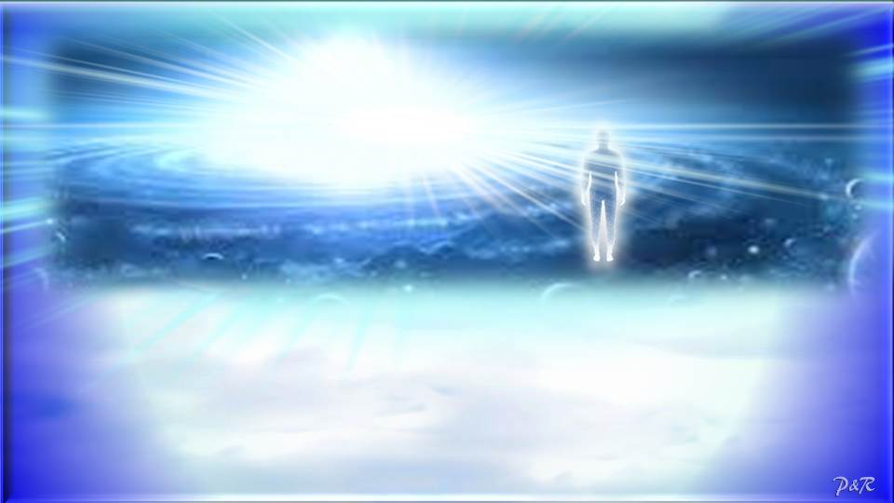
Mientras estaba siendo llevado hacia la luz, vi unas olas de resplandor que eran desplazadas hacia afuera de la fuente; una de ellas me tocó y sentí una sensación de comodidad. De pronto, todo el temor y la angustia salieron fuera de mí y sentí una luz viva que me envolvía.
Rayos de resplandor entró por el núcleo central como un fuego blanco. De allí yo miré una luz brillante y penetrante hacia fuera, hasta las estrellas en el universo, hasta las constelaciones.

Slide 37
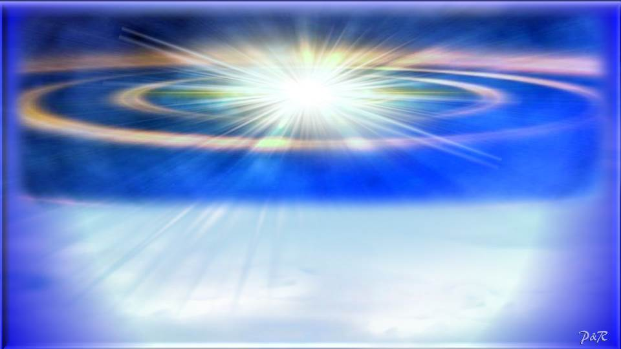
Dije: ¿Qué será esta luz? ¿Será que alguien está allí rodeado de este resplandor? Mientras me pregunté eso, en mi mente una voz me habló del centro de la luz. El momento en que escuché su voz, yo reconocí que era la misma voz que me habló en la ambulancia diciéndome la oración del Señor y si iba a perdonar.

Slide 38
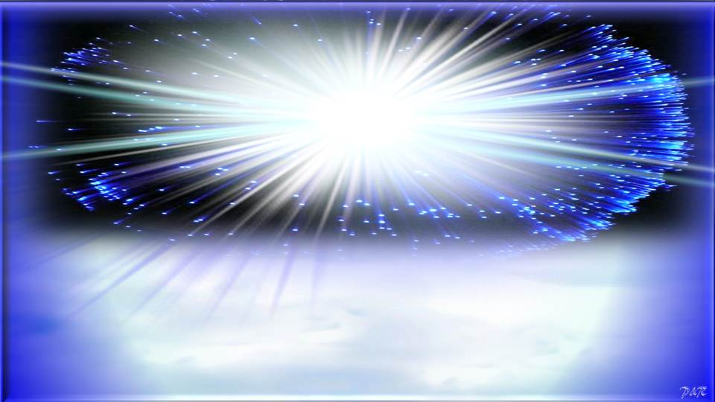
La voz dijo: Ian ¿deseas regresar? Si deseas regresar tienes que ver una nueva luz y de pronto palabras empezaron a aparecer en frente de mis ojos que decían: “Dios es luz y en Él no hay oscuridad”.
Yo pensé Dios es luz. Posiblemente puede ser Dios. Aquí no hay nada de oscuridad, pero acabo de venir de la oscuridad. Quien sea que es este ser, Él es completamente separado de la oscuridad.

Slide 39
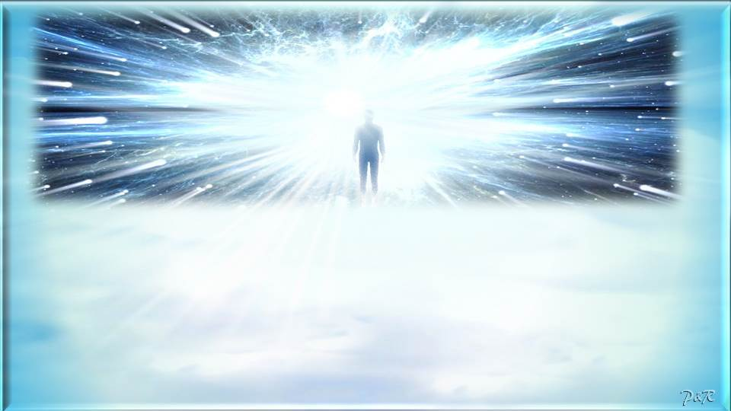
No veo ninguna sombra, no veo ninguna maldad, solamente un resplandor blanco y puro y Él sabe mi nombre. ¿Será posible que yo estoy parado en la presencia de Dios y hablando con Él? Si es Él, tal vez ve mi espíritu absolutamente desnudo. Él debe ver todo. Luego, yo empecé a irme hacia atrás hasta la oscuridad del túnel y miré la ola de resplandor que venía muy penetrante. Yo esperaba que me tocara y literalmente me llevara a una persona. Pero mientras la ola de la luz emanaba hacia adelante se movió por medio de mí y lo que recibía era amor.

Slide 40
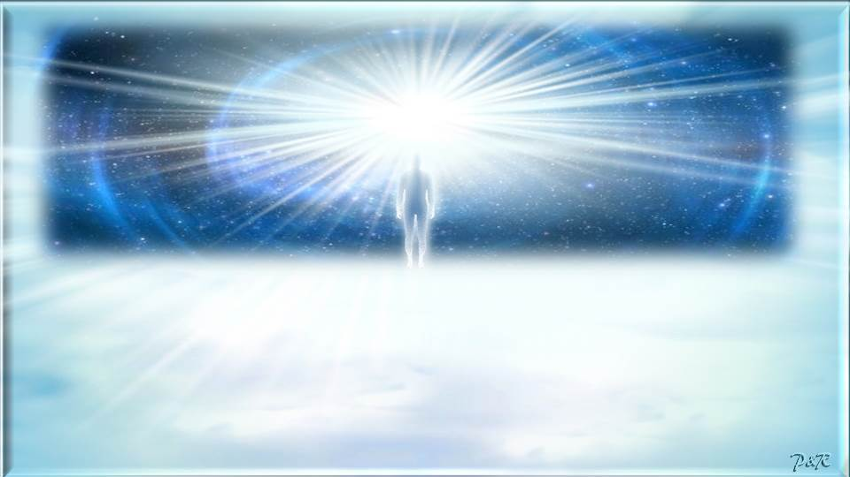
El amor causó que literalmente llorara. Yo podía sentir que era aceptado por Dios.
Yo dije: “Dios, tú no me puedes amar, pues yo muchas veces te he maldecido” y como respuesta recibí más amor.
“Yo dije: “He cometido pecados, me he deslizado y he tomado drogas”.
Mientras el amor seguía viniendo, yo seguía literalmente confesando más cosas de mi vida privada a Dios.

Slide 41
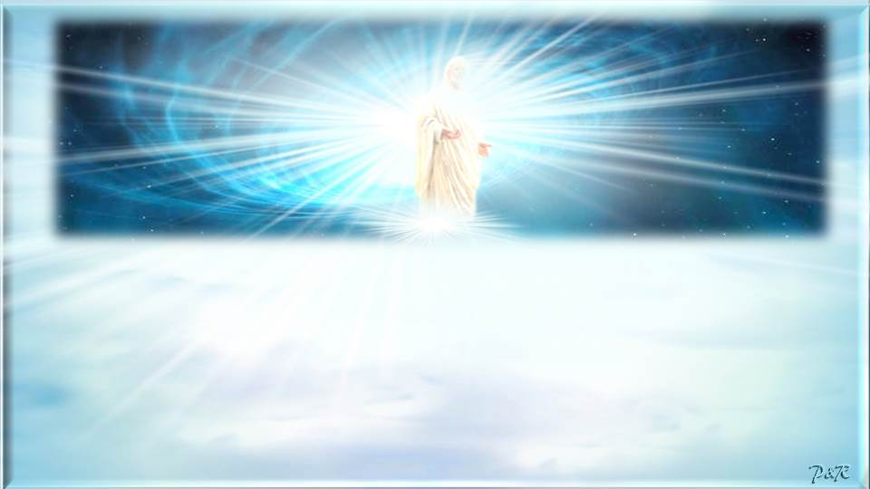
Cuando la luz empezó a abrirse me di cuenta de que yo estaba viendo los pies de un hombre. Alrededor de sus tobillos había una vestidura blanca y deslumbrante. Mientras miraba eso, miré hacia arriba y empecé a ver el pecho de un hombre y sus brazos estaban extendidos con una vestidura blanca y resplandeciente, como si me estuviera dando la bienvenida.
Cuando Él me miró, yo sabía que estaba viendo a Dios. Fue algo impresionante…..Estaba asombrado.

Slide 42
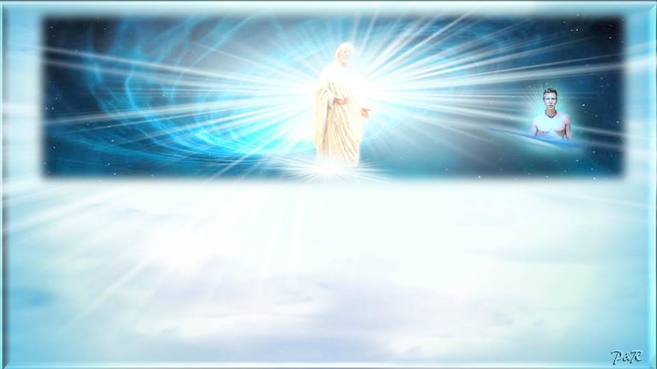
Para este tipo de experiencias, de ninguna manera puedes estar preparado ya que se trata de algo sobrenatural.
Cuando miré su cabeza, su cabello era blanco y radiante. Su rostro emanaba una luz que se expandía fuertemente, por lo que no se podía ver los rasgos de su rostro porque la luz era de 7 a 10 veces más brillante que toda la luz que había visto. Luego, empecé a acercarme a Él y yo me preguntaba si podía ver su cara para saber quién es Dios, sin embargo me era imposible.

Slide 43
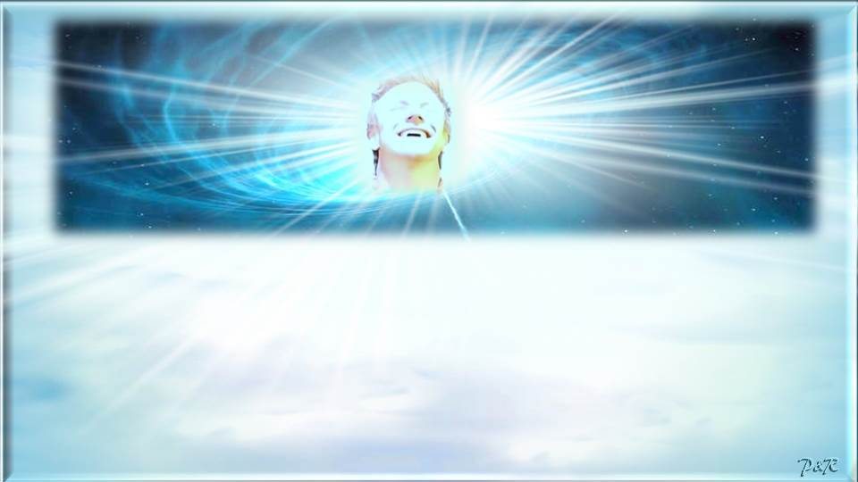
Incluso, yo empecé a poner mi cara adentro de la luz y no me dolían los ojos. Era como si podías ver en la luz. Yo empecé a acercarme a la cara de Él, con la esperanza de romper el velo. Cuando mi cara se acercaba, Él de repente se movió. Vi una abertura en forma circular como una ventana o puerta a la eternidad.
Al mirar a través de esto pude ver panorámicamente una tierra nueva abrirse enfrente de mí.

Slide 44
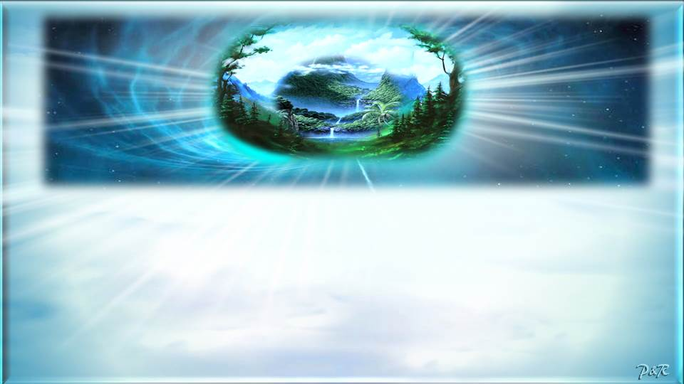
Cuando estaba mirando, vi la grama con la misma luz y vida que emanaba delante de ella. Yo pude ver flores y campos.
Yo sabía que si me paraba en la grama, ésta no se iba a dañar. El color y la energía vital que emanaba de ella era maravilloso. Luego, empecé a mirar un río o arroyo cristalino, árboles a lo largo de sus orillas, colinas a la izquierda.
Miré hacia mi derecha y había montañas, un cielo azul y cristalino.
Yo estaba parado allí pensando que esto debe ser un paraíso.
Mientras miraba yo sabía que pertenecía a este lugar.

Slide 45
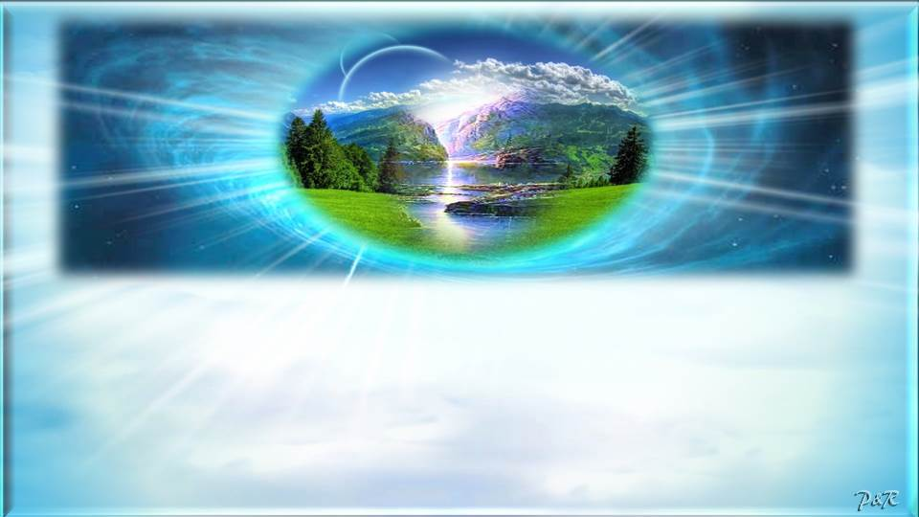
Era como que yo sabía que fui creado por Dios para vivir allí. Yo me preguntaba “¿por qué no nací aquí en primer lugar? ¿Por qué nací en la otra tierra?”
Yo sabía que había llegado a casa. Antes, yo había viajado por todo el mundo buscando este paraíso y ahora estaba enfrente de mí. Yo pensé “Estoy en casa, estoy en casa”.

Slide 46
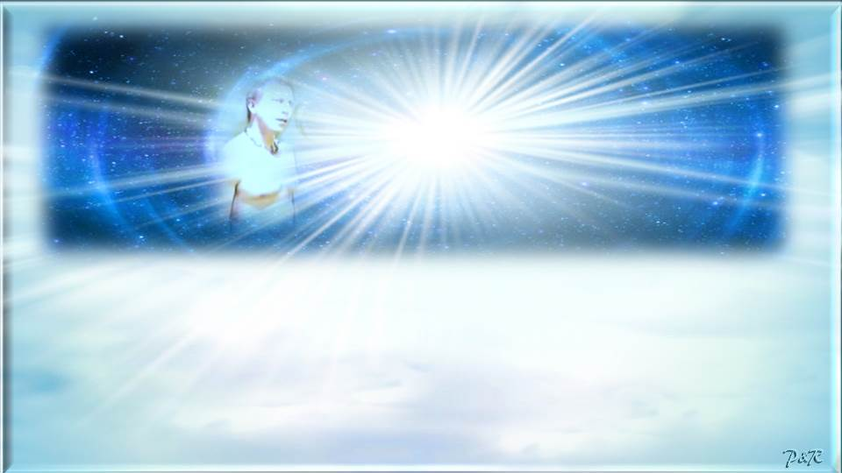
Mientras empezaba a moverme hacia adentro su presencia regresó hacía mí y bloqueó el camino.
De pronto, Él me hizo esta pregunta: “Ahora que has visto ¿Deseas entrar o deseas regresar?” Yo le respondí: “Dios no estoy casado, no tengo hijos, no hay un motivo que yo tenga para regresar.
No quiero regresar”.
Cuando miré hacia atrás, para mi asombro Dios me mostró una persona que me amaba.

Slide 47
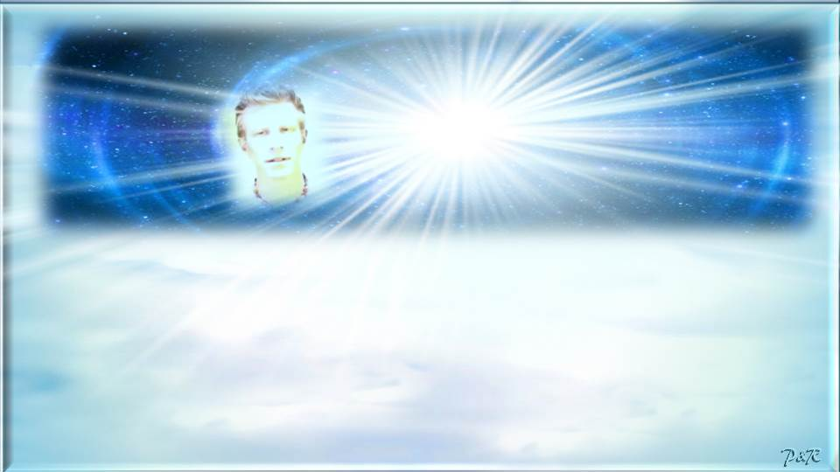
En el momento que vi a mi mamá detrás de mí, me puse a pensar que
le había mentido a Dios. También me di cuenta que había alguien que
me amaba. Entonces empecé a pensar si estoy muerto y esto está sucediendo y entro al Paraíso y a la presencia de Dios ¿será que mi madre va a tener alguna idea de que su hijo hedonista oró en esa ambulancia, se arrepintió de sus pecados y dio su vida a Dios y Él escuchó a este muchacho y lo llevó al paraíso? Yo sabía que mi
mamá no iba a pensar de esa manera, sino más bien creería
que su hijo se fue al infierno.

Slide 48
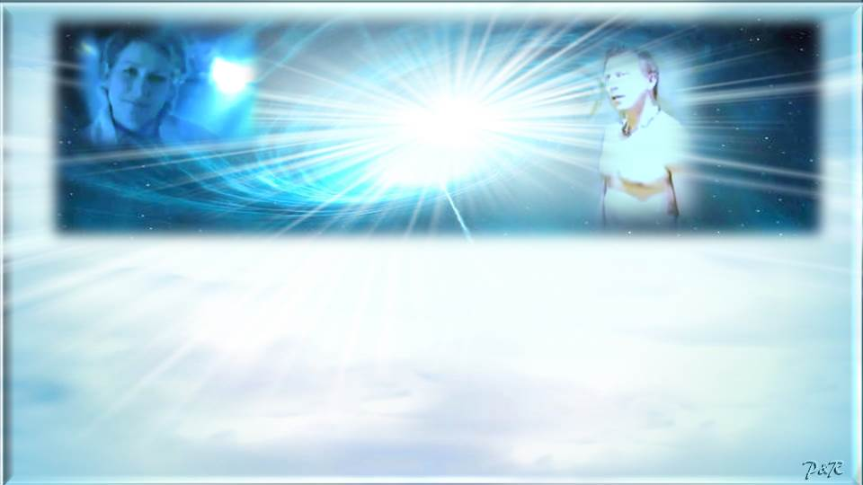
Me puse a pensar que ella recibiría un telegrama diciendo: “su hijo se murió anoche. ¿Desea que lo enviemos en un féretro o en un cofre lleno de cenizas?
Yo pensé que si eso sucedía quedaría destrozada, ya que ella sufrió mucho cuando perdió a su familia, y sería muy egoísta de mi parte el quedarme en el paraíso, y dejar a mi madre que me enterrara con el dolor de que yo me fui al infierno.
Entonces le contesté a Dios: “Quiero regresar”.

Slide 49
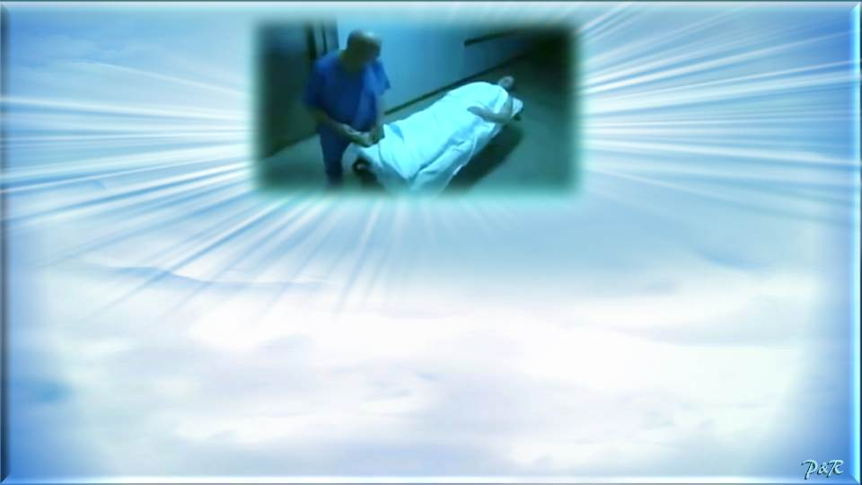
De pronto desaparecí de la escena y me encontré en una sala del hospital en una cama con mi misma forma física de siempre y con un doctor que me asistía con un bisturí pinchando la base de mi pie.
Yo no sentía dolor.
De repente escuché la voz de Dios que me dijo: “Hijo, te he regresado a la vida.
Inmediatamente pensé: “¿qué? Acabo de escuchar a Dios ¿Qué pasó aquí? Yo sentí un maravilloso poder entrar en mí. Era como un rayo de electricidad que entraba por todo mi cuerpo.

Slide 50
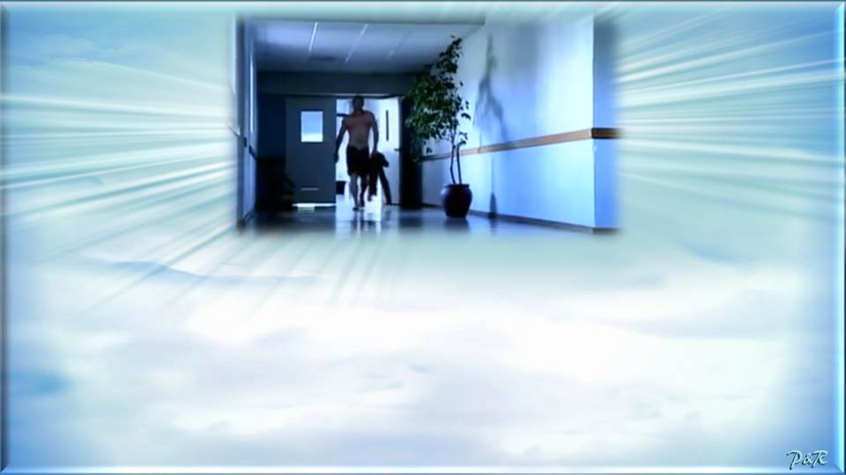
Y pasadas unas horas yo estaba completamente sanado y dije: “¿Dios, en qué me he convertido yo? Él dijo: “Eres un cristiano que ha nacido de nuevo”. Y yo le dije que nunca antes había escuchado ese término y le pregunté. “¿Qué quiere decir eso?” Él dijo: “Necesitas leer una Biblia”. Y agregó: “Has regresado porque ya has sido perdonado y la sangre de Jesús te cubrió y limpió de todos tus pecados y caminaste en su presencia como si fueses blanco
como la nieve.

Slide 51
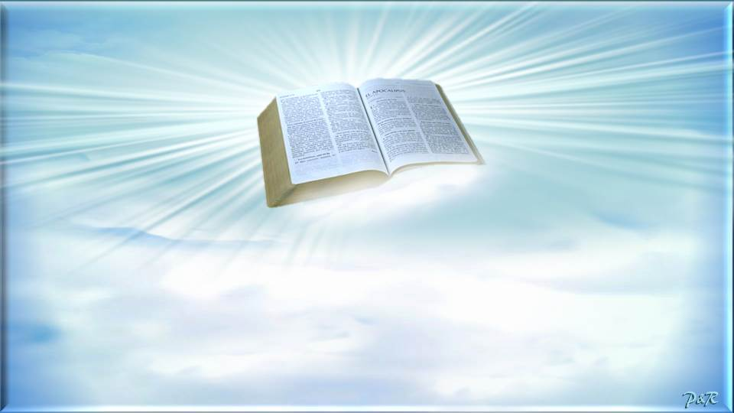
Él se hizo a un lado y dijo: “2ª de Pedro 3:10-18 “Dios ha creado un nuevo cielo y una nueva tierra para aquellos que lo aman”.
Él dijo: “Todo en la tierra pasará, este cuerpo pasará”. Y agregó:
“Estar ausente del cuerpo es estar presente con el Señor. La muerte no pudo retener a Jesús y por eso resucitó derrotando al pecado en la carne.

Slide 52


El pecado estará allí como un lazo que puede cautivar y atar al hombre, pero el regalo gratis de Dios es para esos que se arrepienten de sus pecados.
Tus pecados serán perdonados y Él estará contigo hasta la eternidad.
Para vivir en Cristo tienes que morir al pecado y eso significa morir por Cristo, cuando rechazas el pecado en tu vida.

Slide 53

Dios dijo: “Una nueva Tierra y un nuevo Cielo, y una nueva Jerusalén, la ciudad de Dios, será enviada desde el nuevo Cielo a la Nueva Tierra”.
Y ya no habrá enfermedades, no más sufrimiento, no más muerte, y no más guerras y viviremos con Él por toda la eternidad.
Y hay un río de vida fluyendo del trono de Dios y los que beben de allí son para vida eterna.

Slide 54

Un día, en casa, leí Juan 3:3, que trata acerca de que un hombre debe nacer de nuevo (en sentido espiritual) a través del Espíritu de Dios y esto ocurre cuando el Espíritu Santo entra literalmente dentro de la persona. Solo así teniendo ese nuevo nacimiento espiritual se podrá entrar en el reino de Dios, de lo contrario
la persona se irá al infierno.

Slide 55

Un día orando, le pregunté al Señor acerca de cómo se puede “nacer de nuevo”. Él me contestó: “Ian, en esa ambulancia tú viste pasar tu vida en fragmentos y viste a tu madre orando por ti”. “Y las palabras que escuchaste fue perdona nuestros pecados así como nosotros perdonamos a los que nos han hecho daño y han pecado contra nosotros”. Y cuando tú haces esa oración y le entregas tu corazón a Jesucristo, en ese momento “yo te perdono, te limpio y lavo tu espíritu y lo pongo blanco como la nieve”.

Slide 56

Dios agregó: “Entonces hay una batalla espiritual para nuestra alma, entre el reino de oscuridad contra el reino de la luz”.
Dios dijo también: “Cuando tú me entregas tu corazón, toda la oscuridad será limpiada de tu espíritu en ese momento, y la sangre de Jesús lavará tu alma y la dejará limpia”.
Él dijo: “Ian, hay un reino de oscuridad gobernado por Satanás pero también hay un reino de luz gobernado por Jesús. Entonces, en el reino espiritual, hay un reino de oscuridad separado de toda luz.”

Slide 57


Yo dije: “Dios ¿por qué me llevaste por allí? Él respondió: “Ian, si no hubieras orado en la ambulancia te hubiera dejado en la oscuridad hasta el día del juicio, pero escogí enseñarte el camino de la sombra de muerte, pero la maldad no te podía tocar, porque yo estaba contigo”.

Slide 58


Yo dije: “Dios, yo pasé por un túnel de luz”. Y Él me dijo: “Mateo 7:13-14, Angosto es el camino que te lleva al reino de Dios si lo encuentras. Espacioso y ancho es el camino que te lleva a la destrucción de oscuridad”.
Dios me dijo que hay un camino de santidad y yo dije: “Encontré amor, gozo y paz”. Él dijo: “Mi Espíritu Santo trae amor, gozo, paz y tranquilidad a esos que me aman”.

Slide 59

Luego le dije a Dios: “Dios, yo vi que mi brazo era transparente”.
Él dijo: “En un abrir y cerrar de ojos, tu cuerpo corruptible se irá y la muerte hará que se pudra, pero tu alma y espíritu tomará inmortalidad, ya que el regalo de Dios es vida eterna en
Cristo Jesús”.
Le dije: “Dios, yo entré a una luz que parecía llenar el cielo”.
Él dijo: “Mi hijo Jesús es glorificado y rodeado de una luz inaccesible”.

Slide 60

Yo dije: “Entonces, ¿cómo yo entré a esa luz? Él dijo: “El velo fue roto por el Santo de Santos”. Por ello, tenemos entrada por la sangre del cordero en el lugar Santo.
Yo dije: “Vi un hombre con una vestidura blanca que brillaba cual resplandor, como si llenara el universo”.
Él dijo: “Ese era mi hijo Jesús en su forma glorificada”.
Él dijo: “Mi hijo murió en la cruz por tus pecados. El cordero de Dios que se llevó los pecados del mundo y resucitó entre los muertos,
Él es glorificado”.

Slide 61

Lo que yo sé, es que Dios me ama. Yo he tenido 19 años experimentando la sensible presencia del Espíritu de Dios. Él me ha sanado completamente y me ha hecho libre. Tengo esperanza para el futuro y yo sé que no importa qué desesperación o angustia tienes en tu corazón, o si tu matrimonio está destruido. Dios puede restaurar tu matrimonio. No importa cuántas personas te han rechazado y te han aplastado. Dios te ama y te puede volver
a levantar a un lugar lleno y con vida.
Jesús es la vida del mundo.

Slide 62

Quiero que abras tu corazón en este momento y de verdad ores y busques el rostro de Dios.
Yo oré en la ambulancia en una cama de muerte y le di mi vida a Jesús. Él escucha el clamor del corazón de un hombre, mujer o niño, que diga, Dios entra en mi corazón, perdóname y ten misericordia de mí y Él lo hará.
Me gustaría orar contigo y hacer una oración que la hagas tuya. Si puedes clamar a Dios de tu propio corazón, Él llegará a tu vida y nacerás de nuevo.

Slide 63


Jesús dijo que todos los que clamen su nombre serán salvos. Solo la sangre de Jesús te puede limpiar de todos tus pecados. Muchas personas han visto ese túnel de luz, pero muy pocos han podido ver que es Jesús en el centro. Jesús es la verdadera luz que vino al mundo. Es maravilloso tener a Cristo en tu corazón y si lo recibes en este momento, la oscuridad será eliminada de tu vida
y la luz y la vida de Jesucristo vendrá a ti.
Te invitamos a que repitas en voz alta la siguiente oración.

Slide 64

“Señor Jesús, me humillo ante ti en estos momentos. Te pido que perdones todos mis pecados. Yo creo que tú moriste en la cruz por mí y que solo tu sangre me puede limpiar de todas mis culpas.
Dios, mientras me perdonas de todo lo malo que he hecho en mi vida, yo decido perdonar a aquellos que pecaron contra mí. Yo decido perdonar a esos que han abusado de mí, esos que me han lastimado y decido rendir mi corazón a la luz del mundo, Jesucristo. Yo no solo creo que Él murió por mis pecados sino que también resucitó de entre los muertos.
Y yo vengo ante ti con un corazón humillado. Jesús quiero que seas mi Señor, mi Salvador, mi Príncipe, mi Rey y deja que el poder de tu resurrección, el poder de tu Espíritu Santo, entre en mi corazón y se quede. Yo decido caminar en la luz de tu santidad, la luz de tu verdad desde ahora en adelante y todos los días de mi vida. Esto te lo pido en el nombre precioso de Jesús. Amén”.

Slide 65

El que venciere será vestido de vestiduras blancas; y no borraré su nombre del libro de la vida, y confesaré su nombre delante de mi Padre, y delante de sus ángeles.
Apocalipsis 3:5
Mas vosotros no vivís según la carne, sino según el Espíritu, si es que el Espíritu de Dios mora en vosotros. Y si alguno no tiene el Espíritu de Cristo, no es de él.
Romanos 8:9
Al que venciere, yo lo haré columna en el templo de mi Dios, y nunca más saldrá de allí; y escribiré sobre él el nombre de mi Dios, y el nombre de la ciudad de mi Dios, la nueva Jerusalén, la cual desciende del cielo, de mi Dios, y mi nombre nuevo.
Apocalipsis 3:12

Slide 66




A continuación les mostramos una relación de trabajos cristianos por si alguno despierta su interés.

Slide 67

MENSAJES CRISTIANOS PUBLICADOS EN “MIS PPS”, POR PALOMA & ROBY
Si desean visualizar las siguientes presentaciones deberán pulsar clic sobre el título deseado para
enlazar con la sección donde se encuentra ubicado en MIS PPS y así procedan a descargarlo.
Evidencias Científicas de la Biblia – I
Eventos Cósmicos por Acontecer
en el 2015
Evidencias Científicas de la Biblia – II
Cuando el Hombre Confronta a Dios
Dios, el Taxi y el Instrumento
Señales de la Segunda Venida de Cristo – I
Jesucristo no es Religión, Él es Vida
Señales de la Segunda Venida de Cristo – II
Un Mundo Invisible pero Real
Señales de la Segunda Venida de Cristo – III
¿Celebras Halloween?
Señales de la Segunda Venida de Cristo – IV
El Positivismo Bíblico vs.
El Positivismo Humanista
Clic para ver más mensajes cristianos

Slide 68
MENSAJES CRISTIANOS PUBLICADOS EN “MIS PPS”, POR PALOMA & ROBY
Si desean visualizar las siguientes presentaciones deberán pulsar clic sobre el título deseado para
enlazar con la sección donde se encuentra ubicado en MIS PPS y así procedan a descargarlo.
¿Sabes por qué murió Cristo
por ti en la cruz? - I
El Acto de Juzgar
Salvación del Alma
¿Existen Varias Maneras de llegar a Dios?
¿Sabes por qué murió Cristo
por ti en la cruz? - 2
Eclipses de Luna Roja
El Arrebatamiento
Radiografía Bíblica del Anticristo
El Misterio de la Divina Trinidad
Cuando el Hombre le Cambia
la Gloria a Dios
Misterio del Espíritu Santo
Más allá de la Muerte
Impactante Testimonio De Un
Ex Terrorista Islámico
¿Se puede señalar Fechas Exactas para Eventos Apocalípticos?
Clic para ver más mensajes cristianos

Slide 69
MENSAJES CRISTIANOS PUBLICADOS EN “MIS PPS”, POR PALOMA & ROBY
Si desean visualizar las siguientes presentaciones deberán pulsar clic sobre el título deseado para
enlazar con la sección donde se encuentra ubicado en MIS PPS y así procedan a descargarlo.
Testimonio Acerca De Halloween
La Guerra Contra El Dinero En Efectivo
Jerusalén, La Ciudad Amada
De Prostituta A Una Vida Con Propósito
Carta de Un Bebé
Testimonio De Un Ex Monje Budista Que Regresó De La Muerte
El Peor De Los Sentimientos
Envejecer Es Una Obligación,
Madurar Es Una Opción
Reconoce Tus Errores Y Serás Libre
La Voluntad Perfecta de Dios y Su Voluntad Permisiva
Planeta Nibiru ¿Amenaza o Ficción?
Cómo Obtener Paz Interior
Clic para ver más mensajes cristianos

Slide 70
MENSAJES CRISTIANOS PUBLICADOS EN “MIS PPS”, POR PALOMA & ROBY
Si desean visualizar las siguientes presentaciones deberán pulsar clic sobre el título deseado para
enlazar con la sección donde se encuentra ubicado en MIS PPS y así procedan a descargarlo.
Niño Regresa del Cielo Con Un Mensaje Para El Mundo
¿Es Halloween Un Inocente Juego De Niños?
Ex Satanista Habla Acerca De Halloween
La Cara Oculta De Halloween
¡Reconoce Ud. Los Tiempos Que Estamos Viviendo?
De Científico a Siervo De Dios
Clic para la siguiente diapositiva

Slide 71







¿Te ha gustado?
Puedes ver más entrando
Aquí
Además puedes recibir powerpoints en tu correo electrónico suscribiéndote aquí:

